Slide 1

乗りこなす土浦
計画G 5班
佐藤吉矢 根岸玲空 永浦正基
中村穂希 吉田蘭子 藤田英明 三木直登

Slide 2
全体構想

Slide 3
全体構想
社会変化の要因
社会変化
社会変化による影響
Notes:
将来の都市をマスタープランで描くにあたって、私たちは、今後予想される社会変化に着目しました。

Slide 4
全体構想
社会変化の要因
社会変化
社会変化による影響
人口減少
高齢化
コスト増大
技術革新
気候変動
Notes:
予想される社会変化には、人口減少や高齢化、コスト増大、技術革新などが挙げられます。

Slide 5
全体構想
社会変化の要因
社会変化
社会変化による影響
人口減少
高齢化
コスト増大
技術革新
気候変動
Notes:
このような社会変化によって、

Slide 6
全体構想
社会変化の要因
社会変化
社会変化による影響
人口減少
不便な公共交通
高齢化
公共サービスの
質が低下
コスト増大
技術革新
働き手の不足
気候変動
コミュニティ縮小
交通弱者の増加
災害リスク増加
Notes:
公共サービスの質が低下したり、働き手が不足するなど、社会変化による影響がもたらされ、これらの課題に取り組んでいく必要があります。

Slide 7
全体構想
社会変化の要因
社会変化
社会変化による影響
人口減少
高齢化
コスト増大
技術革新
気候変動
Notes:
一方で、社会変化を引き起こす要因にも着目する必要があり、

Slide 8
全体構想
社会変化の要因
社会変化
社会変化による影響
子育て環境への不備
人口減少
まちの魅力低下
高齢化
公共サービスの
維持費増大
コスト増大
技術革新
事務的経費増大
気候変動
財源の不足
働く場の不足
Notes:
子育て環境の不備や事務的経費の増大といった課題が、人口減少やコスト増大などの社会変化をもたらしていることから、社会変化を引き起こす要因についても、課題として取り組む必要があります。

Slide 9
全体構想
社会変化の要因
社会変化
社会変化による影響
課題
課題
社会変化に
追いつけない
Notes:
社会変化の要因と社会変化による影響、二つの観点からの課題は、社会変化が起こる中で、それに追いつけない都市の状況を生み出します。

Slide 10
全体構想
社会変化の要因
社会変化
社会変化による影響
都市構造や
公共サービスの
アップデート
社会変化による
影響に対応
課題
課題
社会変化に
追いつけない
施策
施策
施策
施策
Notes:
こういった状況に対して、私たちは、社会変化による影響に対応することで、都市のアップデートを図り

Slide 11
全体構想
社会変化の要因
社会変化
社会変化による影響
都市構造や
公共サービスの
アップデート
社会変化による
影響に対応
課題
課題
社会変化に
追いつけない
施策
施策
施策
施策
社会変化の要因に
アプローチ
負の社会変化
スピードを鈍化
Notes:
加えて、社会変化の要因にアプローチすることで負の社会変化スピードを遅らせる

Slide 12
全体構想
社会変化の要因
社会変化
社会変化による影響
都市構造や
公共サービスの
アップデート
社会変化による
影響に対応
課題
課題
社会変化に
追いつけない
社会変化を
乗りこなす
施策
施策
施策
施策
社会変化の要因に
アプローチ
負の社会変化
スピードを鈍化
Notes:
これらの循環により社会変化を乗りこなすこと、これが私たちの提案する構想です。

Slide 13
全体構想

Slide 14
将来都市像
Notes:
続いて、将来都市像についてです。

Slide 15
将来都市像
社会変化の要因
社会変化
社会変化による影響
課題
施策
課題
施策
社会変化に
追いつけない
社会変化を
乗りこなす
Notes:
社会変化を乗りこなすという構想のもと

Slide 16
将来都市像
社会変化
人口減少
高齢化
コスト増大
施策
施策
社会変化に
追いつけない
社会変化を
乗りこなす
Notes:
人口減少や高齢化、コスト増大といった社会変化に対応するために

Slide 17
将来都市像
社会変化
人口減少
将来都市像
高齢化
コスト増大
施策
社会変化に
追いつけない
社会変化を
乗りこなす
Notes:
私たちは、社会変化に対応し、施策につながる将来都市像を描きました。

Slide 18
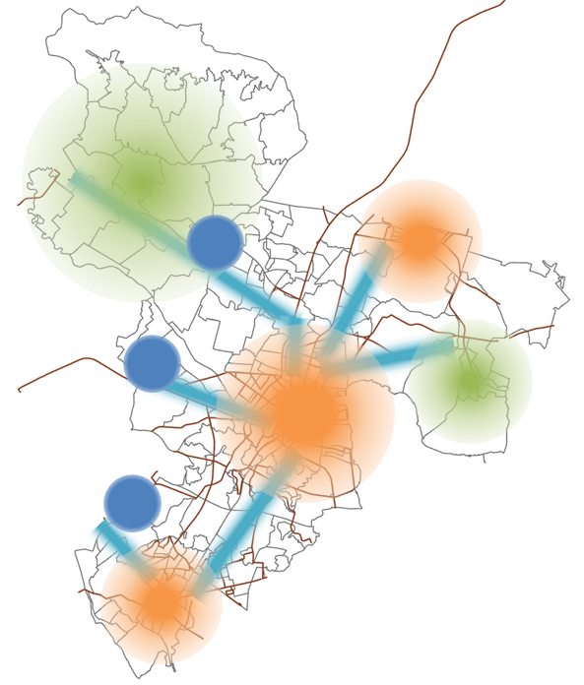
将来都市像
拠点性の強化
将来的な人口減少に対応する都市の形として3パターンの拠点を設定し、都市施設や居住の集中を図る。
単なる集約に留まらず、拠点ごとに特徴を持たせることで拠点が育ち、その影響が土浦市全体へと波及する将来像を描く。
Notes:
将来都市像は、拠点性の強化を軸に、3パターンの拠点を設定し、拠点での取り組みが土浦市全体へと波及するものです

Slide 19
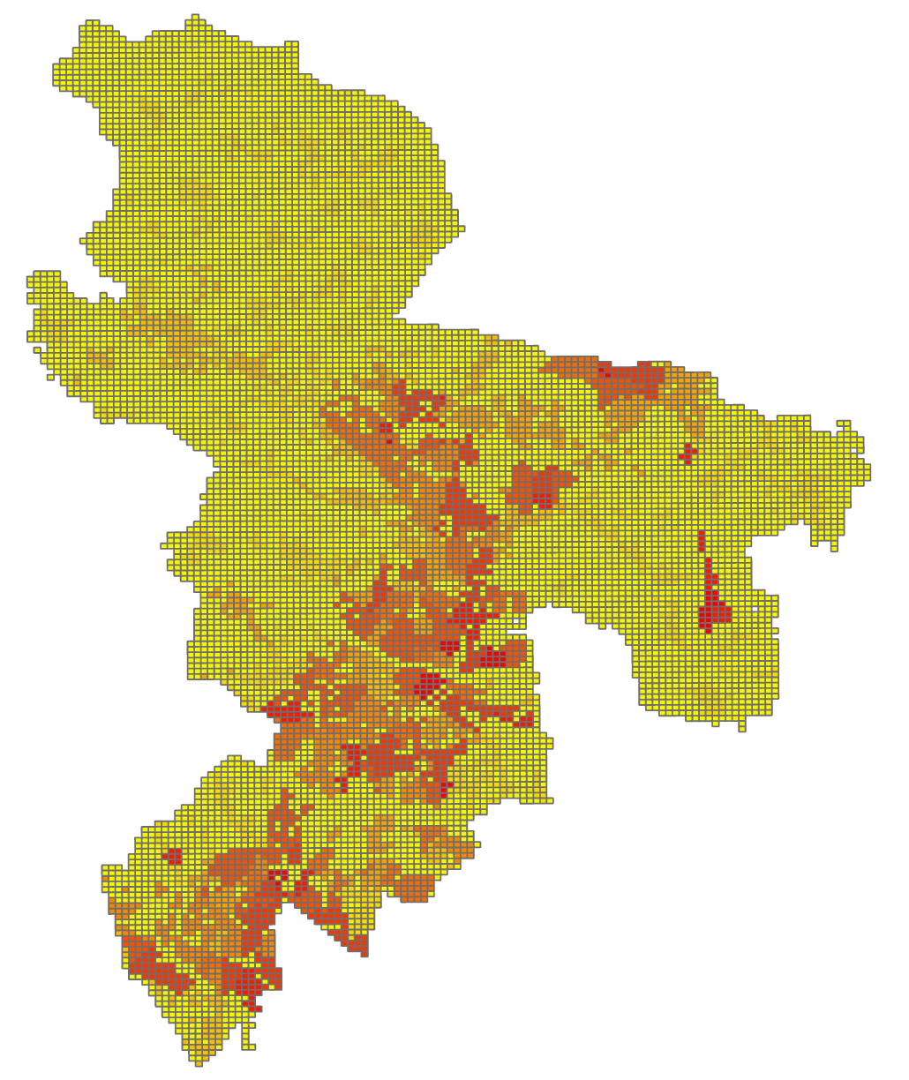
将来都市像
拠点のパターン
駅中心拠点
鉄道駅を中心に施設整備・居住の集積を図る
地域拠点
鉄道駅から離れたエリアで施設の集約を図る
IC拠点
高速道路ICを中心に産業施設の集積を図る
Notes:
拠点のパターンは、鉄道駅を中心に集積を図る駅中心拠点・鉄道駅からは離れたエリアで集約を図る地域拠点・産業施設の集積を図るIC拠点の３つです。

Slide 20
将来都市像
拠点と公共交通
拠点間交通（基幹的交通）
拠点間バス路線の集約
路線近辺への居住の集積を図る
駅拠点内交通（補助的交通）
定時定路方式の地域内交通の充実を図る
地域拠点内交通（補助的交通）
デマンド方式の地域内交通の充実
拠点間交通との交通結節点整備
Notes:
拠点間・拠点内の交通については、拠点間を結ぶバス路線を集約的に維持しながら、駅拠点内ではコミュニティバス・地域拠点内ではデマンド方式の交通を充実させていくことを想定しています。

Slide 21
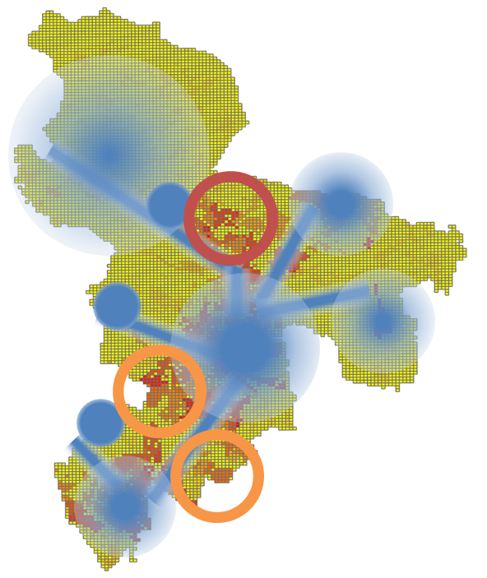
将来都市像
拠点外エリア
拠点の中心から離れた地域では、現況に合わせて適切な補完を行う。
将来の動向に合わせて、拠点範囲の再検討を行う。
都和中地区
現状は路線バスがないエリア
地域内交通による補完を図る
四中・六中地区
現行路線バスが存在するエリア
拠点エリアの拡張も候補に補完を図る
Notes:
また、現在の居住状況に合わせて、補完を図っていくことも重要だと考えています。

Slide 22
将来都市像

Slide 23
施策
Notes:
続いて、施策についてです

Slide 24
施策
社会変化
将来都市像
施策
将来都市像に即した施策
広域的・市内全域的な施策
社会変化に
追いつけない
社会変化を
乗りこなす
Notes:
施策は、将来都市像に即した施策と、それ以外の広域的・市内全域的な施策に分けられます。

Slide 25
施策

Slide 26
土浦駅拠点施策
Notes:
将来都市像に即した施策として、初めに、土浦駅拠点での施策についてです。

Slide 27
土浦駅拠点
社会変化
人口減少・コスト増大
取り組む課題
空きテナント増加・廃業の増加・税収
・まちの活気喪失
Notes:
土浦駅拠点では人口減少とコスト増大といった社会変化に対する政策を行います

Slide 28
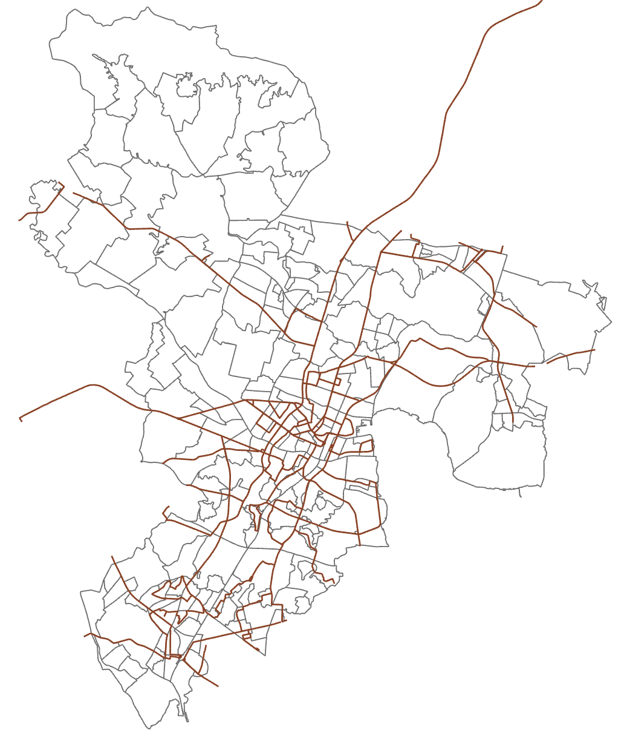
駅中心拠点
鉄道駅を中心に施設整備・居住の集積を図る
土浦駅拠点
神立駅（整備型拠点）
拠点中心部への商業・居住誘導
土浦駅（発展型拠点）
主要公共施設集約箇所
拠点中心部への商業・ビジネス整備
拠点外縁部への居住誘導
土浦市全域への波及
荒川沖駅（整備型拠点）
拠点中心部への商業・居住誘導
Notes:
駅拠点の中でも土浦駅は発展型拠点とし、成果が土浦市全域へ波及することを目指します。

Slide 29
モール505 社会課題に対処する共創拠点
商業・ビジネス整備
持続的社会課題解決
土浦駅拠点
ローカル
ゼブラ
・社会課題解決と経済成長の両立を目指す企業
連携
課題を解決する
能力を共有
連携
地域についての情報を共有
社会課題解決
域外企業
・専門人材
・ノウハウ
・技術力
域内企業
・地域資源
・地域信頼
・地域接続
連携
Notes:
モール505は商業ビジネス整備と持続的に社会課題を解決できる仕組みを一体整備することを目指し、誘致する企業は社会課題解決という共通のビジョンを持った三者を集めることで、社会課題解決能力を最大限に引き出します

Slide 30
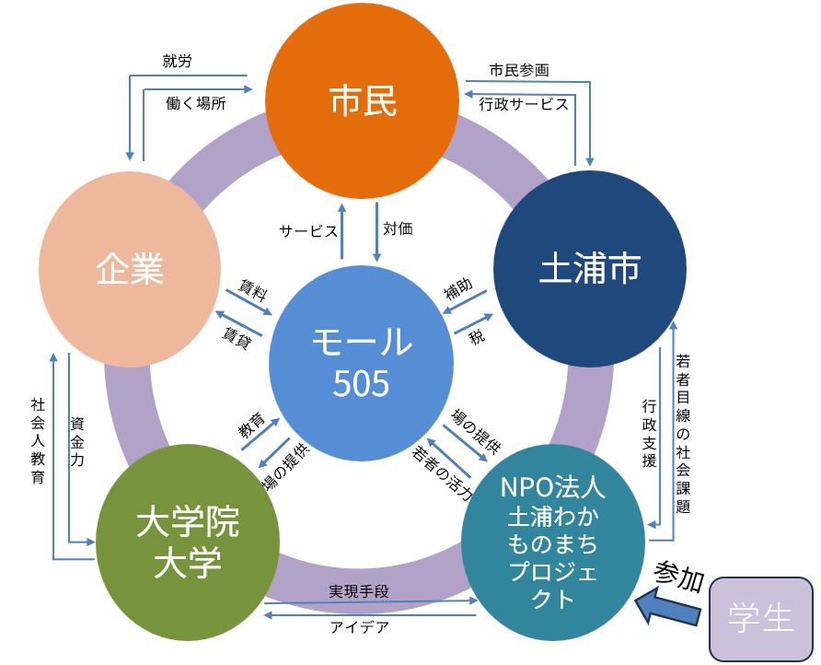

モール505 社会課題に対処する共創拠点
活動主体イメージ
モール505は多様な業種のテナントが入るカオスな空間だからこそ、新たな発想が交流によって生まれやすい特徴のある空間であると言える。地域課題を解決する人たちは今までにない発想で課題を解決するから、モール505のような新たな発想が交流によって生まれやすい空間に立地することが良いと考えられる。またモール505は常識にとらわれない発想を持つ学生が多く通るため、潜在的発想の動線に位置している。企業は学生のクリエイティブな発想を得ることができ、学生は若い時から自分の住む町の課題を考え解決する手段を企業から学ぶことができる。現在の課題を解決するだけでなく、将来の地域課題を解決する人材を育成することができる
土浦駅拠点
域外企業
ローカル
ゼブラ
域内企業
交流
あえて住み分けないことで偶発的な交流をうむ
既存テナント
共創拠点
大学院大学
NPO法人わかまち
学生
ウェルネスパーク ほこみち制度
波及
土浦市
Notes:
モール505には①新たに誘致する企業が入り、一階の共創拠点を起点に②交流が生まれ、学生の参加と合わさり③イノベーションが土浦市全体に波及することを目指します

Slide 31
モール505 共創拠点
モール505の潜在的強み
常識にとらわれない発想を持つ学生が多く通る動線に位置
多種多様なテナントが入る空間
土浦駅拠点
交流が
起こると…
課題解決企業
現在の課題を解決
①クリエイティブな発想を得ることができる
③地域課題解決の主体になる
②若い時から自分の住む町の課題を考え解決する手段を企業から学ぶ
持続可能な社会課題解決の仕組み
モール505の利用者（①）
学生（①～③）
学生の育成を通じて
将来の地域課題を解決する人材を育成
Notes:
共創拠点はモール505の発想が生まれやすい空間的特徴を活かし、①企業は学生から、②学生は企業から刺激を貰い、③現在の課題解決と将来の人材育成を同時に行うことで持続可能な社会課題解決の仕組みづくりを目指します

Slide 32
産業拠点施策
Notes:
次に産業拠点施策についてです。

Slide 33
社会変化
産業拠点
コスト増大
取り組む課題
税収
Notes:
産業拠点では、コストの増大という社会問題に対する施策を行います。

Slide 34
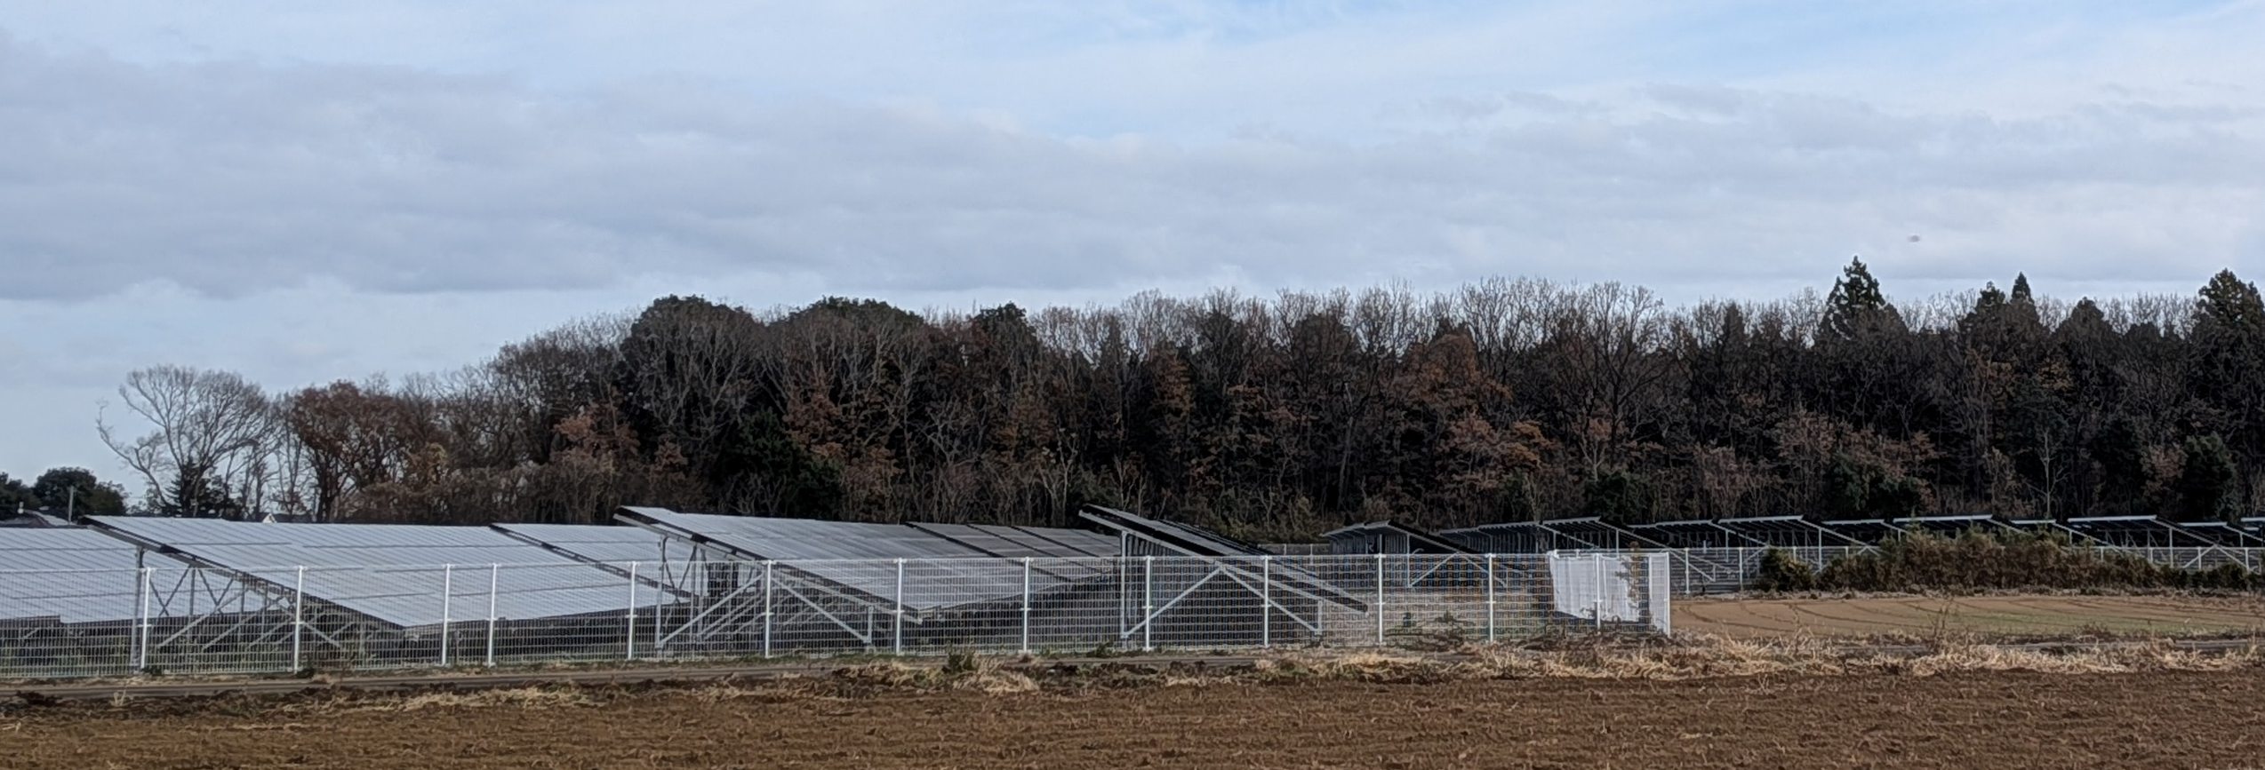
IC拠点
高速道路ICを中心に産業施設の集積を図る
産業拠点
土浦北IC付近（産業型拠点）
（仮称）土浦スマートIC付近（産業型拠点）
土浦北IC
桜土浦IC付近（産業型拠点）
想定される業種：物流業、製造業(プラスチック、食品、電子機器)
現状はソーラーパネル、森林、未耕作地が広がっている
税収入(固定資産税等)の増加、工業の集積
Notes:
産業拠点については、それぞれ市内のインターチェンジ周辺を拠点として整備しようと考えています。

Slide 35
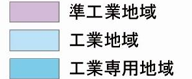

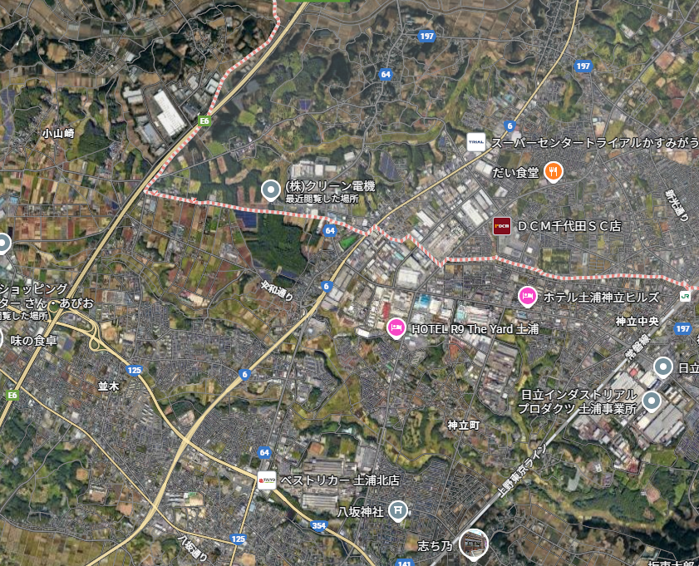
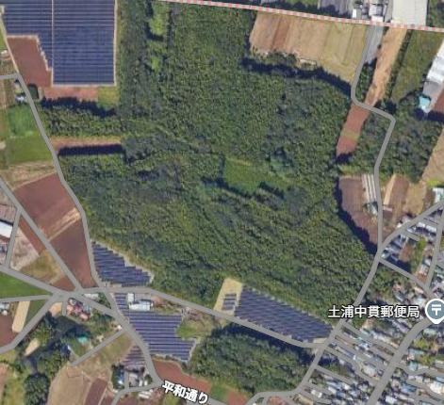
土浦北IC付近に新工業団地
かすみがうら市
ポテンシャル◎
産業拠点
候補地
常磐自動車道土浦北IC
国道６号線
土浦北IC
かすみがうら市の
工業地域の周辺
土浦北IC
常磐自動車道
想定される業種：物流業、製造業(プラスチック、食品、電子機器)
現状はソーラーパネル、森林、未耕作地が広がっている
国道６号線
税収入(固定資産税等)の増加、工業の集積
Notes:
そこでさらなる産業拠点強化を図るため、土浦北インターチェンジ付近に新しい工業団地の整備を提案します。こちらの土地は、常磐自動車道や国道6号線など主要な幹線道路にアクセスしやすく、また、かすみがうら市の工業地域とも隣接することでインフラ設備の効率化が期待できるという特徴を持ちます。この工業団地を整備することで、固定資産税等による税収の増加が見込めると考えています。

Slide 36
新治地域拠点施策
Notes:
次に新治地域拠点施策についてです。

Slide 37
社会変化
新治
地域拠点
人口減少・高齢化・コスト増大
取り組む課題
公共施設の維持管理、交通不便地域
子育て環境の改善
Notes:
新治地域拠点では人口減少、高齢化、コスト増大などの社会変化に対する施策を行います。

Slide 38
地域拠点
鉄道駅から離れたエリアで施設の集約を図る
新治
地域拠点
新治（集約型拠点）
拠点中心部への施設集約
の充実
土浦市内他地域への波及
おおつ野（集約型拠点）
拠点中心部への施設集約・居住促進
→現時点で人口減少や高齢化など社会変化が進行している新治地区において施策を考える
Notes:
新治やおおつの野などの地域拠点では、拠点中心部の施設集約の充実や市内他地域への波及が求められます。本施策では現時点で社会変化が顕著に進行している新治地区について着目しました。

Slide 39
１．公民館の多目的利用
子育ての課題
公共施設の課題
・施設の老朽化
・維持管理費の増大
・利用者の減少
新治
地域拠点
婚姻率は県平均を超えるが、
出生率は低い（1.12）
市民満足度調査（全体）
「公園、子どもの遊び場
などの整備 」
2.82
(5:満足/4:やや満足/3:どちらともいえない/2:やや不満/1:不満)​
保護者アンケート
希望する遊び場
「雨の日でも遊べる場所」
80.9％
新たな子育て施設の導入と既存の公共施設の統合
→公民館の多目的利用
Notes:
公民館の多目的利用についてです。拠点の中心部として地区公民館を選択しました。
子育て環境や公共施設等の課題を踏まえ、新たな子育て施設と既存の公共施設の統合を主な方針として公民館の多目的利用を推進します。

Slide 40
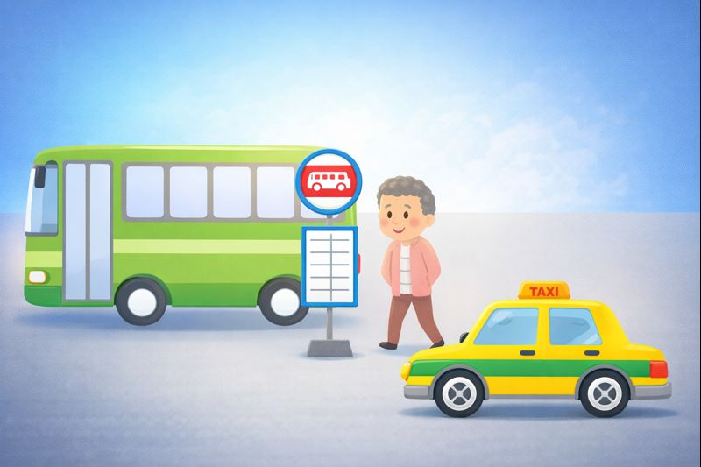
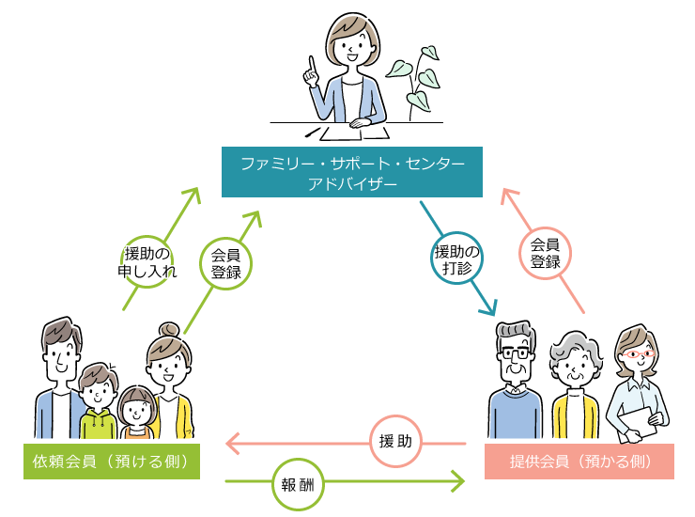
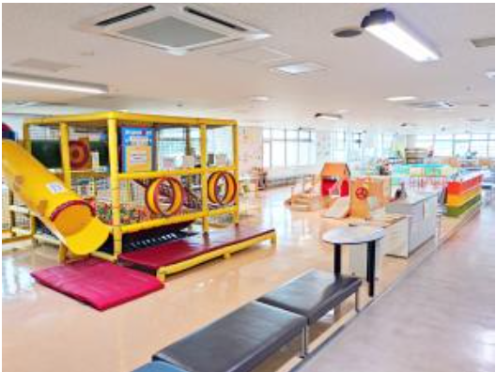
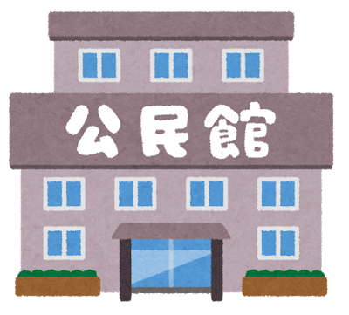
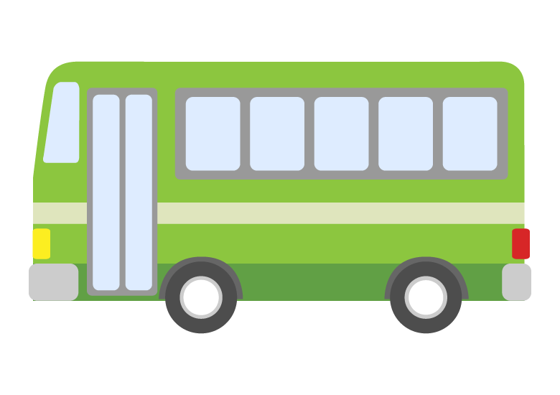

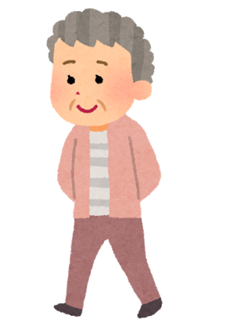
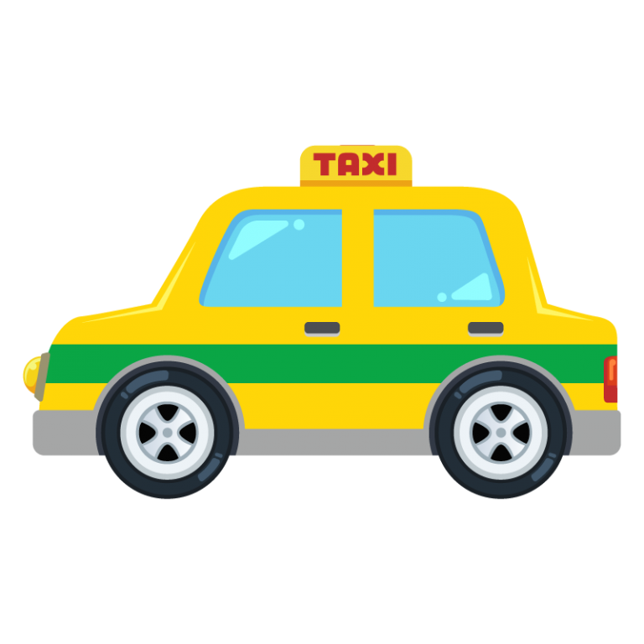
公民館の
多目的利用
交通結節点
ファミリーサポートセンター
子どもランド

Slide 41
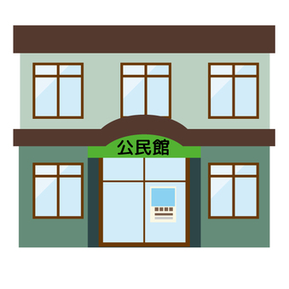


交通結節点
新治地区
ファミリー
サポートセンター
子どもランド
新治
地域拠点
新治児童館
新治公民館
保健センター
新治分室
Notes:
新治児童館、保健センターについては地区内の既存の施設、その他三つは新たな施設として新治公民館への集積を進めます。

Slide 42
ファミリーサポートセンター
子育ての「援助を受けたい人」と「援助を行いたい人」が会員となり、地域で相互援助活動（子どもの送迎や一時預かりなど）を行う事業
→地域支援による包括的な子育て
新治
地域拠点
こどもランド
土浦市役所内にある室内遊び場「こどもランド」を公民館の中にも設置
→保護者アンケートでの要望「雨天時にもこどもが遊べる場所」に応えることが出来る
交通結節点
駐車場の広さを活かし、路線バスや公共ライドシェア等の乗り継ぎが可能な乗降場所を整備する
→拠点性の強化

Slide 43
藤田君へ震えて眠れ
公民館の
多目的利用
https://www.town.nagi.okayama.jp/gyousei/kosodate_kyouiku_bunka/ninshin_shussan_kosodate/kosodate/tsudoinohiroba.html
岡山県奈義町：「なぎチャイルドホーム」アルネ・津山
結構市市街地に設置されているから、ちょい微妙？
http://nagi-smile.com/smile/
一時預り「すまいる」について←これ個人的に結構良き
自主保育「たけの子」について ｜ 子育てサポートスマイル｜岡山県奈義町｜←これも良き
http://nagi-smile.com/nagi-stay/
なぎステイ

Slide 44
社会変化の要因
新治
地域拠点
社会変化
人口減少・財政ひっ迫
適応課題
・交通手段が少ない
・乗り合いタクシーが使いにくい
社会変化による影響
課題：不便な公共交通

Slide 45
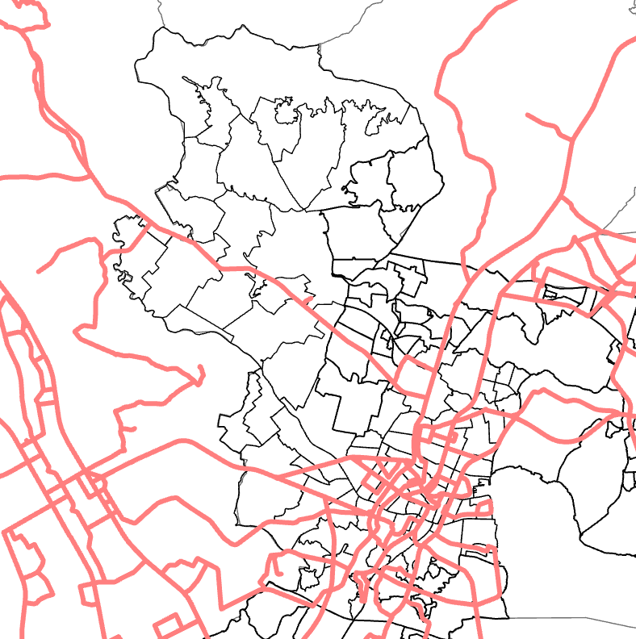
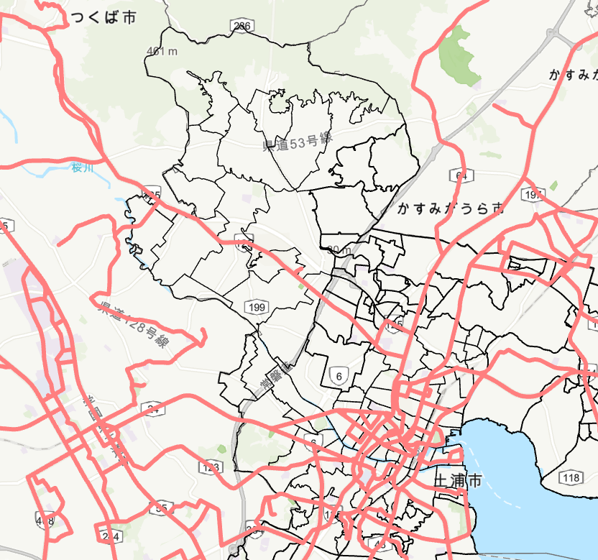


新治地区での公共ライドシェア導入施策
公共
ライドシェア
路線バス
のりあいタクシー
バス路線は1本
利用者、運転手不足が考えらえる
稼働台数4台、運転手５名
毎月平均20件、最大約80件
利用を断っている
一度に３名以上乗せると次の便に間に合わない場合がある
公共ライドシェアを導入
運転者不足
生産年齢人口の増加によって公共交通機関の運転者不足
交通不便地域
新治には高齢化率の高い地域が多いが、減便に伴いバス路線も限定的
ライドシェア
新治公民館
桜
バス
土浦駅

Slide 46
２．公共ライドシェア
基幹的交通
新治
地域拠点
路線バス
高齢化率の高い地域が多く、公共交通の需要は高い
地域内での買い物や通院といった日常利用がしづらい
バス路線は1本
下妻駅から藤沢、土浦駅までを経由
補助的交通
のりあいタクシー
稼働台数4台、運転手５名
毎月平均20件、最大約80件
利用を断っている
一度に３名以上乗せると次の便に間に合わない場合がある
補助的交通
公共ライドシェア
のりあいタクシーでまかなえない分の交通手段を補完
運転者不足
生産年齢人口の増加によって公共交通機関の運転者不足
ライドシェア
新治公民館
桜
バス
土浦駅
Notes:
新治には基幹的交通の路線バスと、補助的交通の乗合タクシーが配置されている。乗合タクシーにはまだまだ課題が残っており、高齢化率が高い地域の多い新治では買い物や通院を支える公共ライドシェアの導入を考えました。

Slide 47
１．公共ライドシェア
公共
ライドシェア
のりあいタクシーに関するヒアリング（土浦市役所 都市政策部 都市計画課 交通政策室様）
お客様が使用したいけど使用できない場面が毎月平均20、最大80件程度
一度に３名以上乗せると次の便に間に合わないケースがある
運転者不足
生産年齢人口の増加によって公共交通機関の運転者不足
交通不便地域
新治には高齢化率の高い地域が多く、自動車免許を返納し付近にバス停がない人々
新治に公共ライドシェアを導入
自治体やNPOが主体となり、地域の自家用車（白ナンバー車）を使って住民を有償で送迎する
ライドシェア
新治公民館
桜
バス
土浦駅

Slide 48
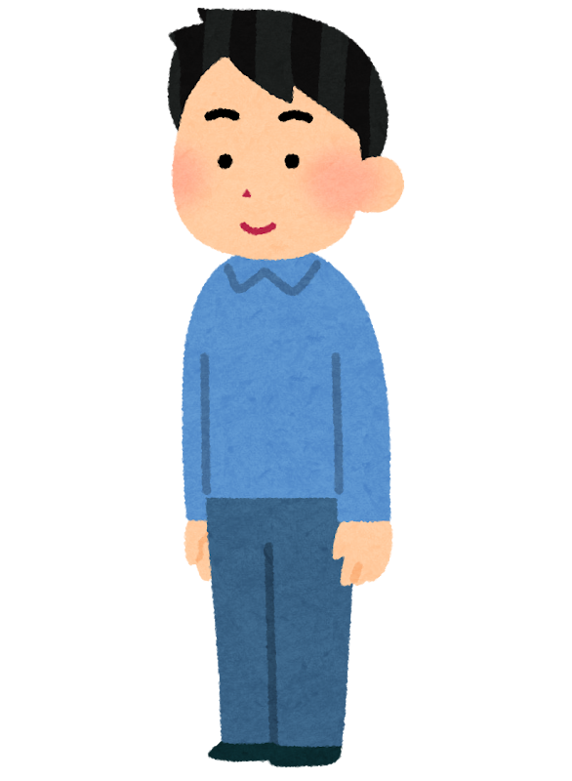
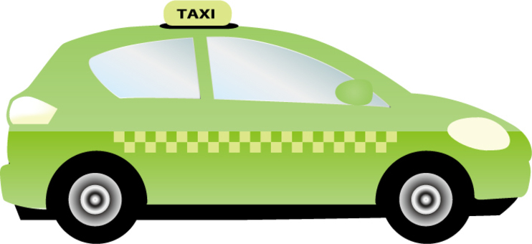

公共ライドシェアの仕組み
自治体や地域住民、NPOが主体となり、自家用車を使って住民を有償で送迎する仕組み
新治
地域拠点
ドライバー条件
・21歳以上~70歳未満
・普通免許の所持
（3年以上経過）
など
自家用車
区域内
事前の申し込み
ドア to ドア方式
Notes:
今回は新治公民館をライドシェアと路線バスの交通結束点
としました。

Slide 49
１．公共ライドシェア
新治地区内
自宅
新治
地域拠点
ライドシェア
病院・スーパー
新治公民館
新治公民館
ドア to ドア方式
バス
土浦駅
土浦駅
Notes:
公共ライドシェアはドアツードア方式を採用し、利用例として自宅から新治地区内の病院やスーパーに移動する際はライドシェア、土浦駅に移動する際は新治公民館から路線バスで移動します。
ライドシェアの導入によって、乗り合いタクシーの課題であった利用不可日の増加を抑制します

Slide 50







アプリで広域のオンデマンドタクシー、路線バス、鉄道について一体的に情報提供
AIを通して道路の渋滞状況や乗り換えの時間帯を表示し、効率的な移動を支える
スマホ市役所と連携して一括で交通機関のチケットや施設の予約を完了
土浦市健康ポイントが貯まり、利用できる制度を導入し利用促進
2．MaaSの導入
AIを通して道路の渋滞状況や乗り換えの時間帯を表示し、効率的な移動を支える
土浦市健康ポイントが貯まり、利用できる制度を導入し利用促進
スマホ土浦と連携して一括で交通機関のチケットや施設の予約を完了
新治
地域拠点
Notes:
次にmassの導入です。
AIを通して道路の渋滞状況や乗り換えの時間帯を表示し、市民の効率的な移動を支ます
また、土浦市健康ポイントが貯まり、ライドシェアの利用も実現します

Slide 51
DX化施策
Notes:
次にDX化施策についてです。

Slide 52
社会変化
人口減少・コスト増大・技術革新
DX
化
取り組む課題
事務的経費の増大・公共サービスの維持費
増大・子育て環境への不満・住民負担増
Notes:
DX化については、人口減少、コスト増大、技術革新に対する施策を行います。

Slide 53
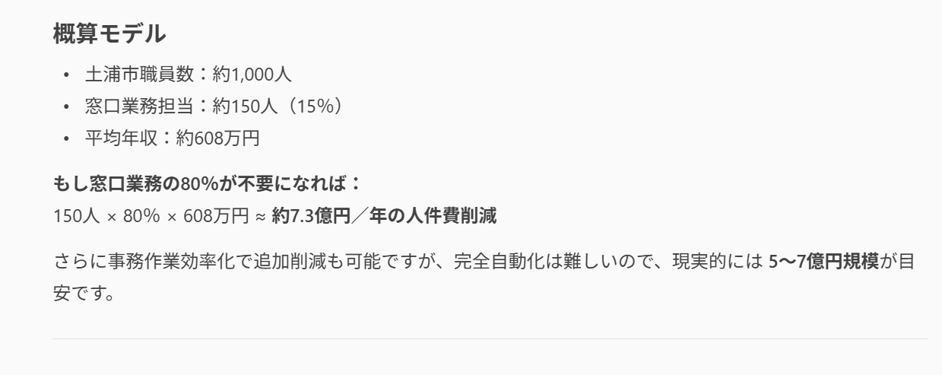
オンラインサービスを１つのアプリに統一
窓口業務のオンライン化をさらに促進
→市民の利便性向上・市の費用削減
現状：サービスが点在・オンライン化が不十分
市役所：各種窓口業務
病院：予約、オンライン診療
保育施設：一時預かり予約、入園申し込み
学校：欠席連絡、給食費支払い
ゴミ：粗大ごみ予約
防災：ハザードマップ、被害状況通報
イベント：告知、イベント申請
AIチャット：相談、オンライン窓口
つちまるキッズ
（子育て支援アプリ）
マイナポータル
（行政手続き）
DX
化
ホームページ
（粗大ごみ予約など）
公式LINE
（チャットボット）
公共施設予約・
案内システム
いばらき電子申請・
届出サービス
Notes:
現在土浦市で提供されているオンラインサービスはアプリやサイト、公式LINEなどそれぞれ違うプラットフォーム上に存在し、複数のシステムにログインする必要があります。
また、土浦市では国が優先的にオンライン化することを推奨しているサービスがまだすべて実装されていません。

Slide 54
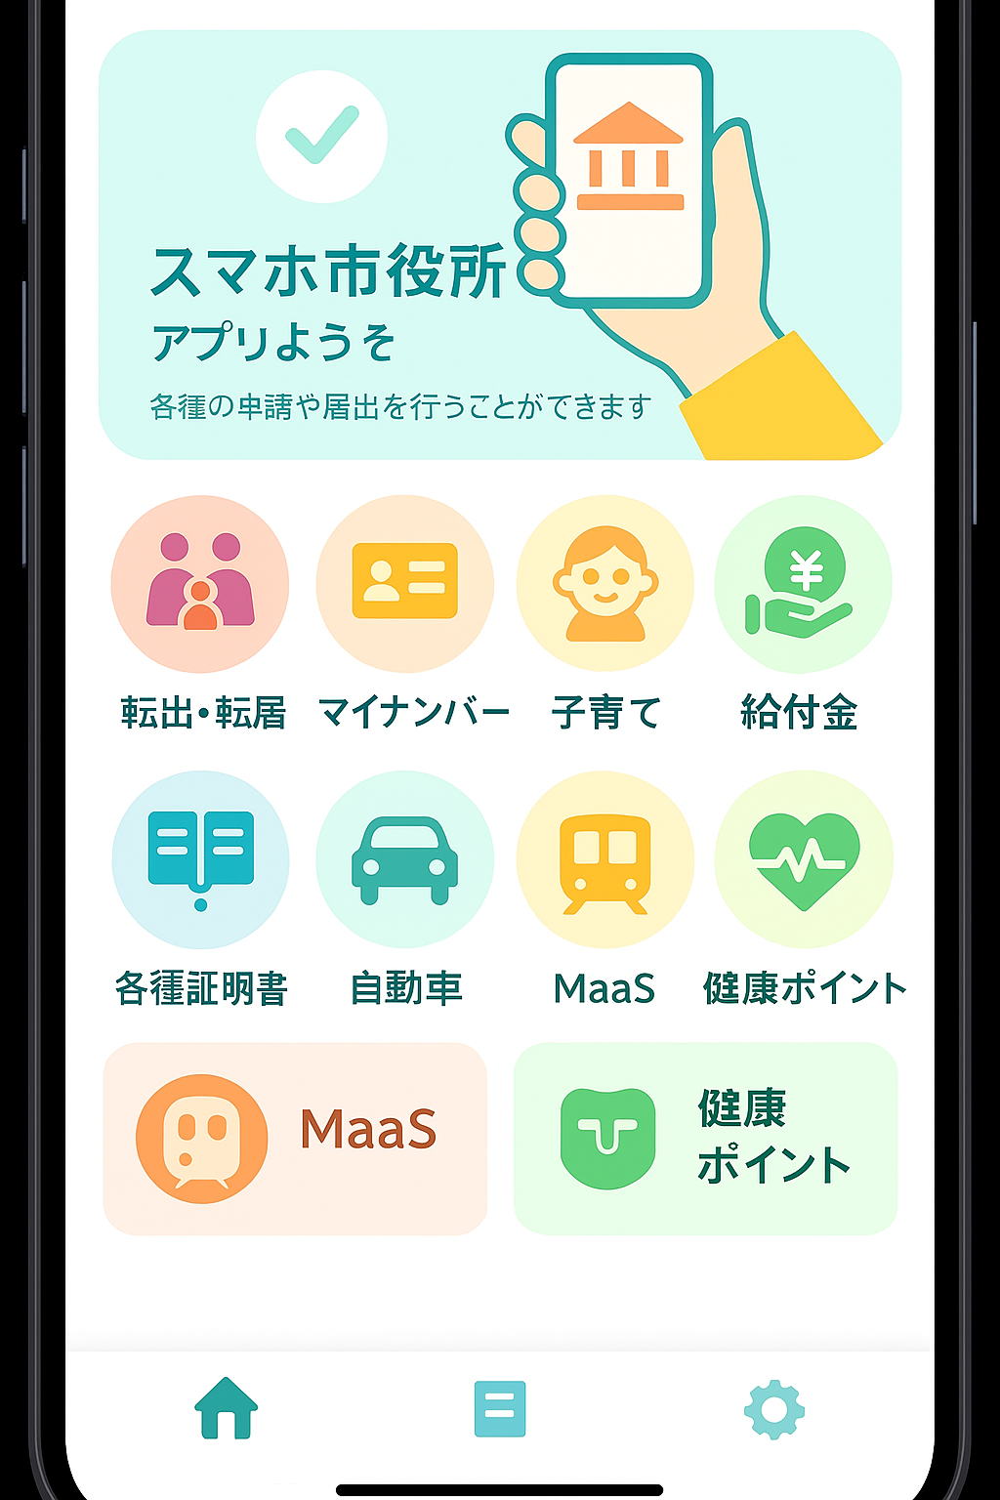
オンラインサービスを１つのアプリに統一
窓口業務のオンライン化をさらに促進
→市民の利便性向上・市の費用削減
すべての行政サービスを１つのアプリ上で
市役所：各種窓口業務
病院：予約、オンライン診療
保育施設：一時預かり予約、入園申し込み
学校：欠席連絡、給食費支払い
ゴミ：粗大ごみ予約
防災：ハザードマップ、被害状況通報
イベント：告知、イベント申請
AIチャット：相談、オンライン窓口
各種オンライン申請
施設や病院の予約
保育園入園申し込み
粗大ごみ予約
学校への連絡や支払い
ハザードマップ
情報発信
AIチャット
MaaS
健康ポイント
つちうら
DX
化
へようこそ
セキュリティ：行政サービスなどプライバシー保護が求められる項目のみマイナンバーカードの承認を挟むなどの機能を付ける。
Notes:
そこで、私たちはさらなる行政サービスのオンライン化推進と、現在提供されているすべてのオンラインサービスを1つに統合するアプリを提案します。
DX化推進による行政コストの削減や、さらにサービスをまとめることで市民の利便性や市の魅力の向上を図ります。
また、先程上がったMaaSと健康ポイント、隣の市からも施設予約を行えるサービスをここに導入します。
（読まない）
〈財政〉もし窓口業務の80％が不要になれば5－7費用の削減が可能。→コストカット、財源確保
〈人口〉来庁の手間が省ける→利便性向上、魅力につながる→人口確保

Slide 55

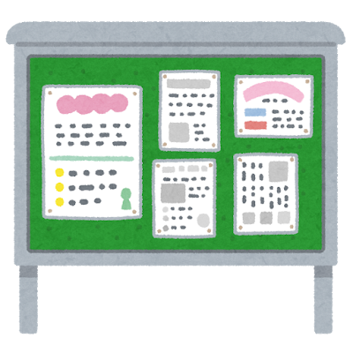



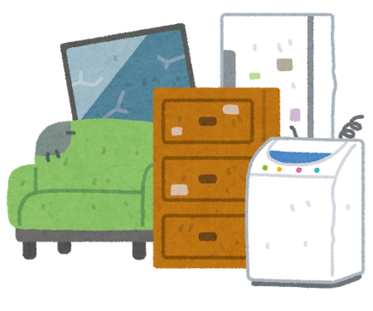
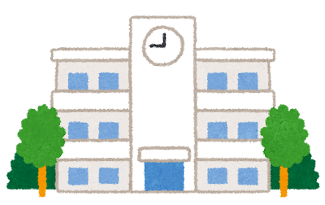
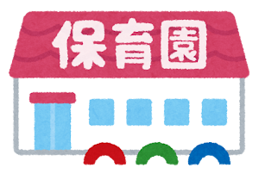
オンラインサービスを１つのアプリに統一
窓口業務のオンライン化をさらに促進
→市民の利便性向上・市の費用削減
すべての行政サービスを１つのアプリ上で
市役所：各種窓口業務
病院：予約、オンライン診療
保育施設：一時預かり予約、入園申し込み
学校：欠席連絡、給食費支払い
ゴミ：粗大ごみ予約
防災：ハザードマップ、被害状況通報
イベント：告知、イベント申請
AIチャット：相談、オンライン窓口
各種オンライン申請
施設や病院の予約
保育園入園申し込み
粗大ごみ予約
学校への連絡や支払い
ハザードマップ
情報発信
AIチャット
DX化
Notes:
現在土浦市でオンライン化されているサービスは以下の通りである。
・つちまるキッズ（子育て支援アプリ）
・マイナポータル（行政サービス）
・ホームページ（粗大ごみ等）
・公式LINE（チャットボット）など。
〈財政〉もし窓口業務の80％が不要になれば5～7億円の削減が可能。→コストカット、財源確保
〈人口〉来庁の手間が省ける→利便性向上、魅力につながる→人口確保
公共施設の広域利用も視野に入れ、他の自治体からも使えるサービス

Slide 56
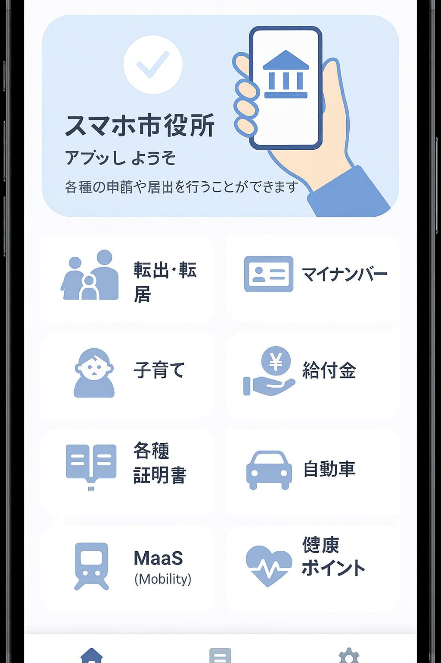
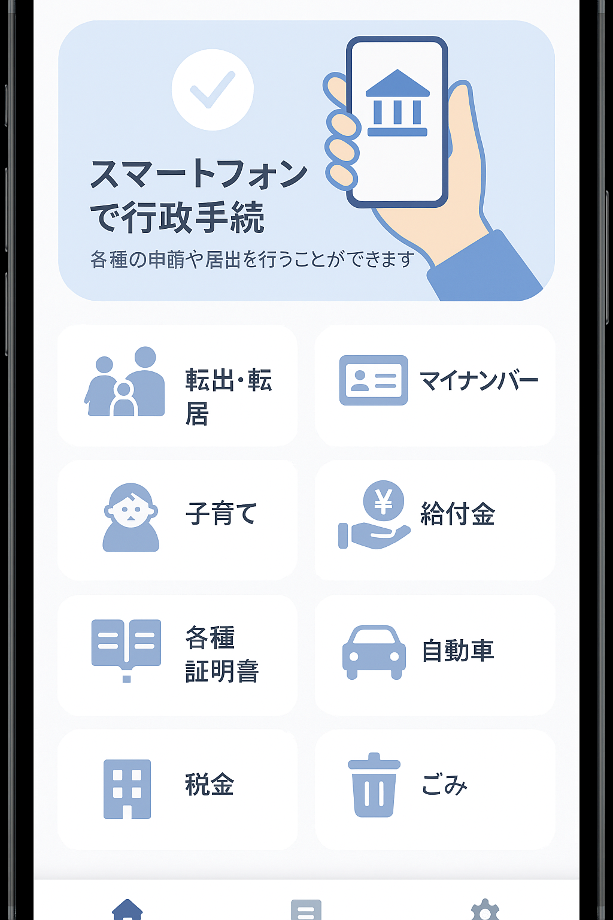

Slide 57
公共施設の
広域配置施策
Notes:
次に公共施設の広域配置施策についてです。

Slide 58
社会変化
公共施設
広域配置
人口減少・コスト増大
取り組む課題
事務的経費の増大・公共サービスの維持費
増大・住民負担増
Notes:
人口減少やコストが増加する社会変化に適応するため、土浦市以外の自治体とも連携した公共施設の運用を提案します。

Slide 59
１．広域拠点の整備
土浦市と隣接する5市町と土浦市が独自に整備する公共施設について、行政界を超えて集約することで効率化・高機能化を図る。
公共施設
広域配置
土浦市
モール505はイノベーション拠点として整備、地域課題解決の出発点として機能するように強化する。
つくば市
ノバホールを芸術・国際交流拠点として高機能化。圏域のメインホールとして位置付ける。
阿見町
総合運動公園を圏域の屋外スポーツ拠点として高機能化。牛久市や土浦市のスポーツ施設需要の移転を促す
近隣市町で同様の機能を持った施設を廃止・縮小しつつ、
高機能化によって住民が受けるサービスの低下を避ける
Notes:
まず広域拠点の整備です。これまでの全ての施設を各市が持つ形を見直し、土浦市はイノベーション、つくば市は芸術・文化といったように、各自治体の強みに特化した施設を整備します。これらを圏域全体で相互利用することで、重複投資を避けつつサービスの質を高めます。

Slide 60
２．都市拠点の整備
隣接市町の施設も利用可能とし、アクセス性を重視した公共施設配置を考える。
都市拠点
公共施設
公共施設
広域配置
住民
距離ベース配置
図書館機能再編
つくば市・土浦市に機能集約。
他市町の図書館は、閲覧・貸出特化型サテライトへダウンサイジングする。
ごみ処理場余熱活用
プール
つくばと土浦のごみ処理場余熱を活用した広域共同プール。
市民プールは廃止し機能集約。
牛久市中央生涯学習
センター
ホールを縮小し滞在型・創造型拠点にコンバージョンする。
市民活動スペースとして活用
Notes:
つぎに都市拠点の整備です。住所ではなく距離を基準とした配置へ転換します。例えば、ごみ処理場の余熱を活用したプールの共同利用など、住民が行政界を気にせず自宅から最も近い利便性の高い施設を利用できる環境を整えます。

Slide 61
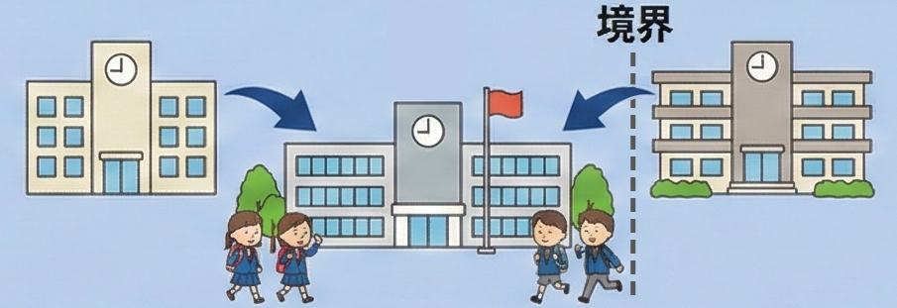
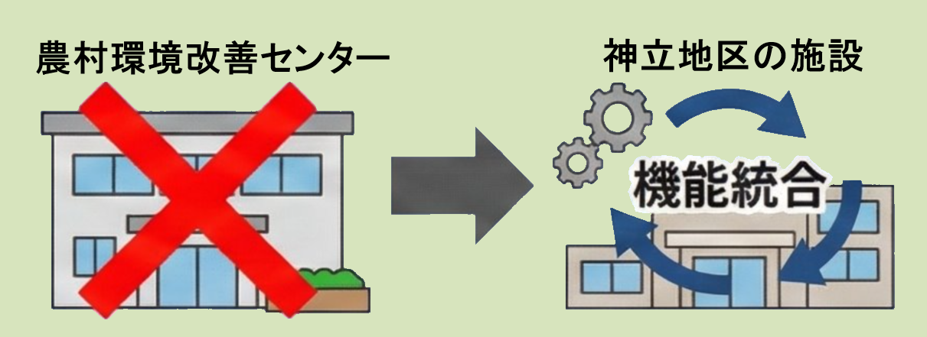
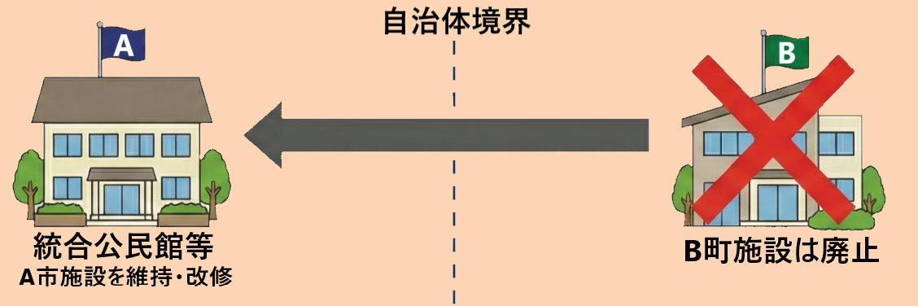
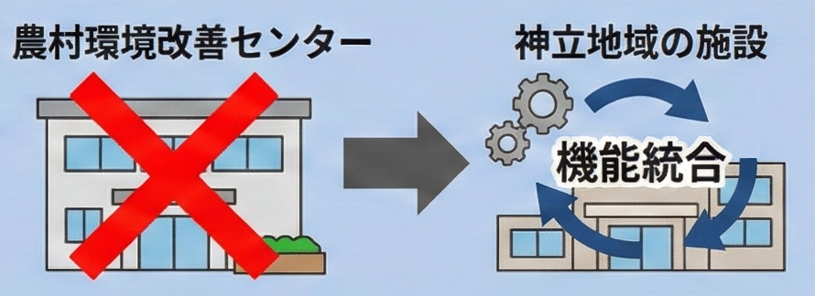
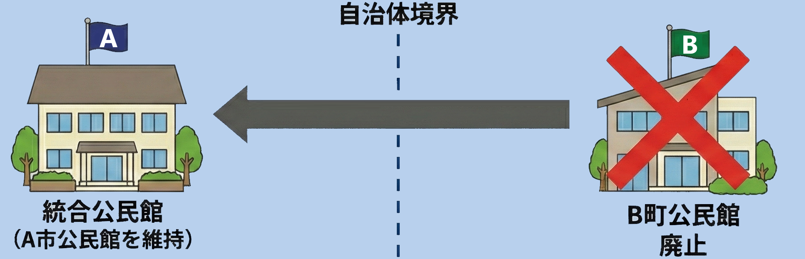
３．地域拠点の整備
行政界を挟んで近い位置に立地する施設を統合することを前提とし、効率的な施設の運用を目指す。
公共施設
広域配置
土浦市と阿見町の境界を超えた義務教育学校
かすみがうら市農村環境改善センターの廃止
近接する公民館等の統合
Notes:
そして地域拠点の整備です。市境付近のエリアでは、学校や公民館を行政界を超えて統合します。実質的な生活圏に合わせて施設を集約することで、人口減少が進む中でも無理なく維持管理ができる体制を作ります。

Slide 62
４．負担の均一化と目指す姿
①広域予約システム
アプリで簡単に行える予約・全住民の統一料金体系
公共施設
広域配置
②コストシェアリング
利用比率に応じた自治体の費用負担
③アクセス保証
交通と連携して拠点アクセス性を全住民に保証
2040年
圏域全体で支える持続可能な広域公共施設立地
Notes:
予約アプリシステムの確立、利用率に応じた自治体の費用負担、そして施設への交通アクセス保証の3つを基軸として運用を行います。これにより、2040年を見据えた、持続可能な公共サービスの提供を実現します。

Slide 63
モール505
多種多様なテナントが入る空間
潜在的に柔軟な発想を持つ学生が多く通る動線に位置
交流
新たな発想が生まれる（やすい）
交流が生まれる
⇨企業：クリエイティブな発想を得ることができる
⇨学生：若い時から自分の住む町の課題を考え解決する手段を企業から学ぶことができる
⇨現在の課題を解決するだけでなく、学生の育成を通じて将来の地域課題を解決する人材を育成することができる

Slide 64
永浦君頭の中メモ
モール505は多種多様なテナントが入る空間⇨その空間で行われる交流によって、新たな発想が生まれやすいという特徴のある空間
地域課題は今までにない発想で課題を解決することが求められるから、地域課題を解決する企業はモール505のような、交流によって新たな発想が生まれやすい空間に立地することが良いと考えられる。
またモール505は潜在的に柔軟な発想を持つ学生が多く通る動線に位置している。
企業は学生のクリエイティブな発想を得ることができ、学生は若い時から自分の住む町の課題を考え解決する手段を企業から学ぶことができる。
現在の課題を解決するだけでなく、学生の育成を通じて将来の地域課題を解決する人材を育成することができる

Slide 65
モール505 資金調達方針
土浦駅拠点

Slide 66
モール505 社会変化に対処する共創拠点
ローカル
ゼブラ
・社会課題解決と経済成長の両立を目指す企業
中心市街地
域外企業
・専門人材、ノウハウ、技術を提供する企業
域内企業
・地域資源や地域との信頼、地域との接続性を活かせる企業
MALL
505
あえて既存テナントと住み分けないことで偶発的な交流に繋げる
交流
VISION
既存テナント
大学院大学
託児所
共創拠点
波及
ウェルネスパーク
土浦市

Slide 67
モール505 社会変化に対処する共創拠点
中心市街地
域外企業
・専門人材、ノウハウ、技術を提供する企業
ローカル
ゼブラ
・社会課題解決と経済成長の両立を目指す企業
域内企業
・地域資源や地域との信頼、地域との接続性を活かせる企業
共通のvisionを
持つ三者
あえて既存テナントと住み分けないことで偶発的な交流に繋げる
交流
既存テナント
大学院大学
託児所
共創拠点
ウェルネスパーク
波及
土浦市

Slide 68
モール505
中心市街地
社会課題解決に向けた共通のVISIONを有する三者
ローカル
ゼブラ
・社会課題解決と経済成長の両立を目指す企業
域外企業
・専門人材、ノウハウ、技術を提供する企業
域内企業
・地域資源や地域との信頼、地域との接続性を活かせる企業
MALL
505
VISION

Slide 69
モール505
イノベーションを生み、社会変化に対処する拠点
中心市街地
大企業
ローカル
ゼブラ
地元企業
高校生
大学院大学
NPO法人
土浦わかもののまち
プロジェクト
持続的に社会課題を解決できる仕組み

Slide 70
２．子育て交流サロン
地域・都市構造や
公共サービスを
アップデート
子育て家庭の親子がいつでも好きな時間に来て自由に過ごすことができる。また気軽に親子間での相互に交流できる。
公民館の
多目的利用
イベント
・子育て講座
・救急救命講習会
・読み聞かせボランティア
実習
・乳幼児栄養相談
現状の子育て交流サロン
「わらべ」 中高津
「のぞみ」 東真鍋町
→２か所しかない
市民満足度調査（全体）
「公園、子どもの遊び場などの整備 」
2.82
(5:満足/4:やや満足/3:どちらともいえない/2:やや不満/1:不満)​
保護者アンケート
「子連れでも出かけやすく楽しめる場所を増やして欲しい」
77％

Slide 71
３．子どもランド
子どもが安心して遊び、子育て親子が交流できる場所を提供する施設。年間を通して、市内外から多くの親子連れが来場。
公民館の
多目的利用
現状は一か所
土浦市大和町9－2ウララ2ビル8階
保護者アンケート
希望する遊び場
「雨の日でも遊べる
場所」
80.9％
https://www.city.tsuchiura.lg.jp/kurashi-tetsuzuki/kokyoshisetsu/bunka-shogaigakushunoshisetsu/page000755.html

Slide 72
